Slide 1
Workshop kijkwijzers
Mariëlle Theunissen
Notes:
Welkom, mijzelf voorstellen

Slide 2

Doel en leervragen
Je bent in staat om kijkwijzers op goede manieren in te zetten als middel om groei bij studenten te stimuleren.
Ingebrachte leervragen:
Is nog niet heel duidelijk, wat er van mij wordt gevraagd.
Leren invullen a.d.h.v. de LUK’s
Hoe kan ik de kijkwijzer het beste invullen? focus ik op 1 deel of moet alles ingevuld?
Meer wegwijs worden in het taalgebruik van de kijkwijzers.
collegiaal overleg en inzicht in de werkwijze met jullie!
Notes:
Workshopbeschrijving:
Hoe zit dat nu precies met die kijkwijzers? Hoe kun je ze het beste invullen? En moet dan alles worden ingevuld? En wat moet je dan opschrijven?
Door het volgende van deze workshop hopen we je tools aan te reiken om in de praktijk in samenwerking met de studenten de kijkwijzers in te kunnen zetten

Slide 3
Programma
Uit de evaluatie
Hoe zat het ook weer
Voorbeelden
Oefenen
Afronding
Notes:
In deze workshop word je meegenomen in de werkwijze met de kijkwijzers. Er zullen goede voorbeelden worden besproken en er komen verschillende werkwijzen aan bod over de inzet van de kijkwijzers (best practises).
oefenen met beeldmateriaal met verschillende kijkwijzers, DDU

Slide 4

Uit de evaluatie: vragenlijst (voltijd)
Studenten: Kijkwijzers worden gewaardeerd, hoewel de studenten van de hogere niveaus hierop lager scoren.
WPB: Verbeteringen gewenst over de duidelijkheid van de werking van de kijkwijzers:
  5x de wens voor kijkwijzer over meerdere lessen heen
  12x vermeld dat de criteria onduidelijk zijn
  2x beperkte schrijfruimte gemeld
  12x gemeld dat de kijkwijzer niet gebruikt is
Notes:
Vragenlijst dec 2025
We zoeken nu niet naar verbeterde kijkwijzer, wel naar manieren van ermee werken.

Slide 5
De kijkwijzers zijn helpend voor de ontwikkeling tot leraar

Slide 6

Uit de evaluatie: focusgroepgesprekken (voltijd)
Kijkwijzers worden als afvinklijst gebruikt, ipv als groeimiddel.
Kijkwijzers worden ervaren als te omvangrijk, te abstract en onvoldoende afgestemd op individuele lessen en niveaus
Verbetersuggesties:
Overweeg een veld 'volgend leerdoel' toe te voegen.
Voeg een niveaulaag toe aan de Kijkwijzer (bijv. 'in ontwikkeling / voldoende / sterk') voor meer differentiërende feedback.
Notes:
Bij 1e bullet: De Kijkwijzer is een progressiedocument, en geen beoordelingsinstrument per les

Slide 7
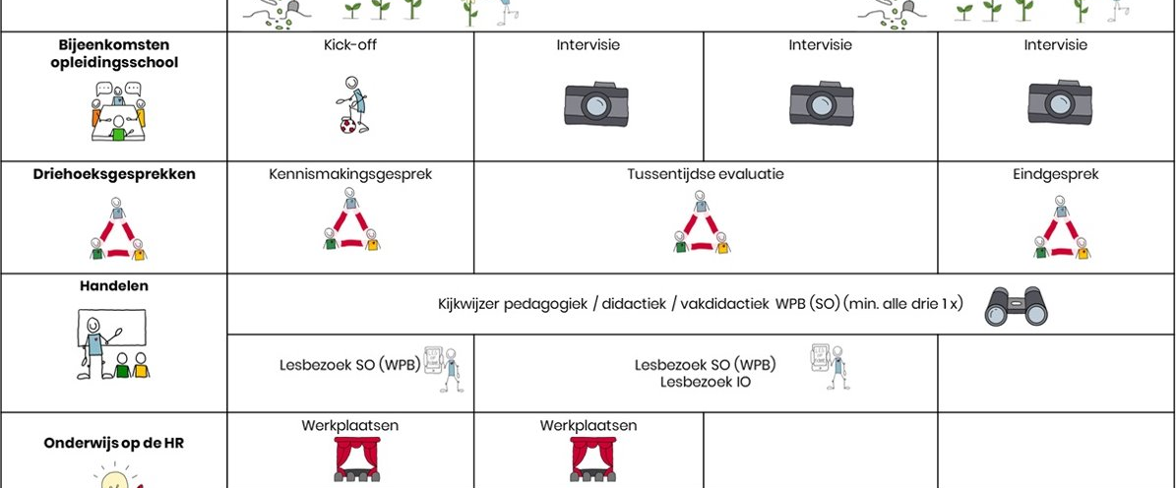
Hoe zat het ook weer: werkplekleren N2-4 voltijd
Notes:
Studenten leveren minimaal 1 kijkwijzer in per periode
Periode 1 deadline 12 november
Periode 2 deadline 4 februari
Periode 3 deadline 22 april
Ingaan op verschil kijkwijzers-lesbezoeken
Kijkwijzers: door WPB (of SO)
Lesbezoeken: door SO (of WPB) en IO met lesobservatieformulier
Lesbezoeken worden altijd opgenomen voor intervisie en driehoeksgesprekken, hebben formeler karakter.
Vaker opnemen, kijkwijzers en lesobservatieformulieren gebruiken is natuurlijk prima!

Slide 8
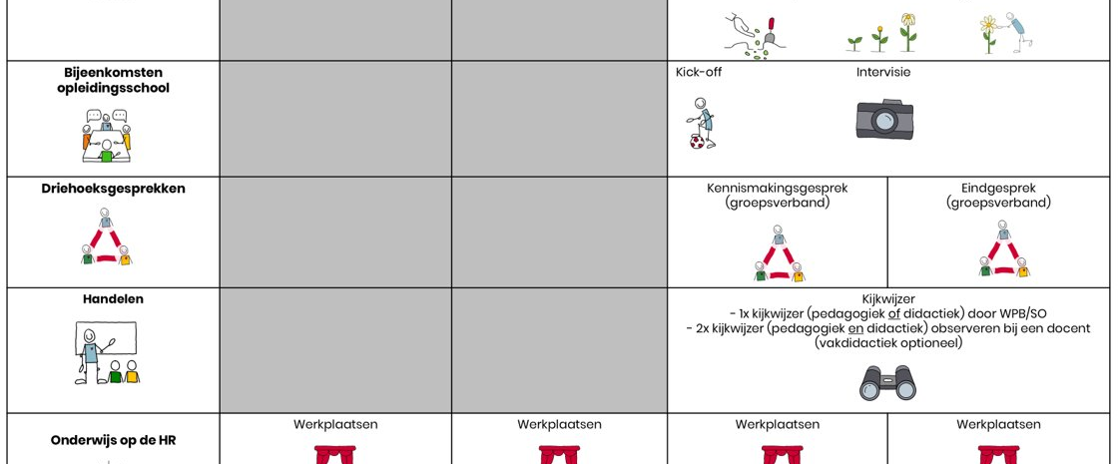




Hoe zat het ook weer: werkplekleren N1 voltijd
Notes:
NB: in N1 vullen studenten kijkwijzers in over hun WPB, in elk geval die van pedagogiek en didactiek

Slide 9
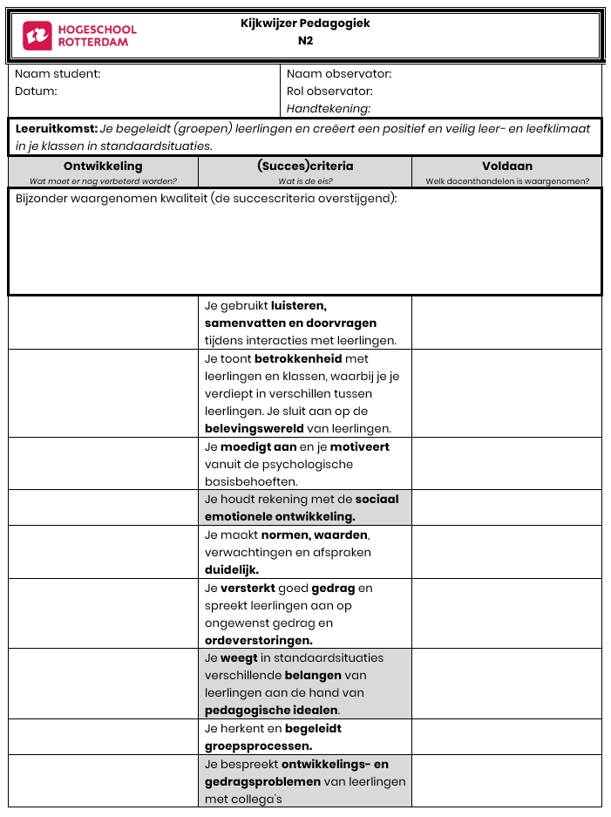
Hoe zat het ook weer: gebruik kijkwijzers
De middelste kolom van de single point rubric geeft aan wat er wordt verwacht van de student, de succescriteria (gekoppeld aan de LUKsen).
Bovenaan kun je noteren welke prestaties van de student boven verwachting zijn.
Links kun je noteren welke verbetering er nog nodig is.
Rechts kun je noteren welk gedrag je hebt waargenomen.
Het doel van de kijkwijzer is dat je samen met de student in gesprek gaat over wat je hebt gezien in de les, je geeft kwalitatieve feedback en bevordert de groei en het reflectievermogen van de docent-in-opleiding.
Notes:
Het zijn in eerste instantie de WPB’s die de kijkwijzers invullen!
Ook SO’s kunnen kijkwijzers invullen over hun studenten
Benoemen dat de kijkwijzers van de deeltijd er (nu nog) anders uitzien qua lay-out, maar dat de inhoud hetzelfde is: dezelfde leeruitkomsten en dezelfde succescriteria.
Wijzen op de verklarende woordenlijsten, beschikbaar op de Website Samen Opleiden verklarende-woordenlijst-kijkwijzers-ped-en-did.xlsx

Slide 10

Voorbeelden
WAT:
  Bekijk een ingevulde kijkwijzer
  Focus op de TAAL van de LUKS: Hoe interpreteer jij wat hier staat? Welke beelden heb jij bij de LUKS? Hoe heeft de invuller deze taal opgevat?
  Noteer alles wat je opmerkt meteen op een post-it en plak die meteen op de flap/muur/bord
HOE:
  Kies een maatje, we kalibreren in duo’s
TIJD: 10 minuten
KLAAR: neem een andere kijkwijzer
RESULTAAT: Sessieleider clustert de binnengekomen opmerkingen tbv de gezamenlijke beschouwing aan het einde
Notes:
Voldoende aantal kopieën van de beschikbare kijkwijzers printen
Deelbaar

Slide 11
Oefenen
WAT: kijkwijzer invullen
HOE:
  We bekijken een deel van een N4 les
  Kies een kijkwijzer N4: pedagogiek of didactiek
  Focus opnieuw op de TAAL van de LUKS: hoe interpreteer jij wat hier staat? Welke beelden heb jij bij de LUKS?
  Wissel uit met je buur
TIJD: 15 minuten
RESULTAAT:
  Noteer alles wat je opmerkt meteen op een post-it en plak die meteen op de flap/muur/bord
  Sessieleider clustert de binnengekomen opmerkingen tbv de gezamenlijke beschouwing aan het einde
KLAAR:
  hoe ga je het gesprek met de student aan, wat zou je vragen/zeggen om de student te helpen in zijn ontwikkeling?
Volledige lesopname Assessment 10-12-2025
Notes:
Voldoende aantal kopieën van de kijkwijzers N4 didactiek en pedagogiek printen.
Fragment 25:25- en dan ongeveer 10 minuten

Slide 12
Doel behaald? Leervragen beantwoord?
Je bent in staat om kijkwijzers op goede manieren in te zetten als middel om groei bij studenten te stimuleren.
Ingebrachte leervragen:
Is nog niet heel duidelijk, wat er van mij wordt gevraagd.
Leren invullen a.d.h.v. de LUK’s
Hoe kan ik de kijkwijzer het beste invullen? focus ik op 1 deel of moet alles ingevuld?
Meer wegwijs worden in het taalgebruik van de kijkwijzers.
collegiaal overleg en inzicht in de werkwijze met jullie!
Notes:
Ga na voor jezelf, nagesprek ahv volgende dia

Slide 13

Afronding
Wat neem je mee?
Verdere behoefte voor volgende keer?

